Slide 1

KHOA HỌC TỰ NHIÊN 8
BÀI 32: DINH DƯỠNG VÀ TIÊU HOÁ Ở NGƯỜI
(Thời gian thực hiện: 5 tiết)

Slide 2

B. HOẠT ĐỘNG
HÌNH THÀNH KIẾN THỨC

Slide 3

BÀI 32: DINH DƯỠNG VÀ TIÊU HOÁ Ở NGƯỜI
4/ Một số bệnh về đường tiêu hoá
Đau sâu răng, đau dạ dày, viêm loét dạ dày, rối loạn tiêu hóa,….
Kể tên một số bệnh về đường tiêu hóa

Slide 4
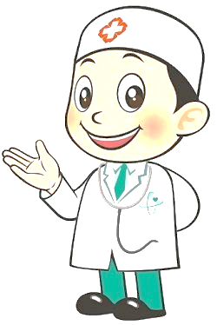
TẬP LÀM BÁC SĨ
Hãy xác định các triệu chứng dưới đây là đau bộ phận nào ?
1. Đau bụng bên trái kèm theo ợ hơi, ợ chua, đau thay đổi khi đói và khi no…
2. Đau bụng vùng hạ sườn phải kèm theo vàng da, vàng mắt…
3. Đau bụng vùng quanh rốn?

Slide 5
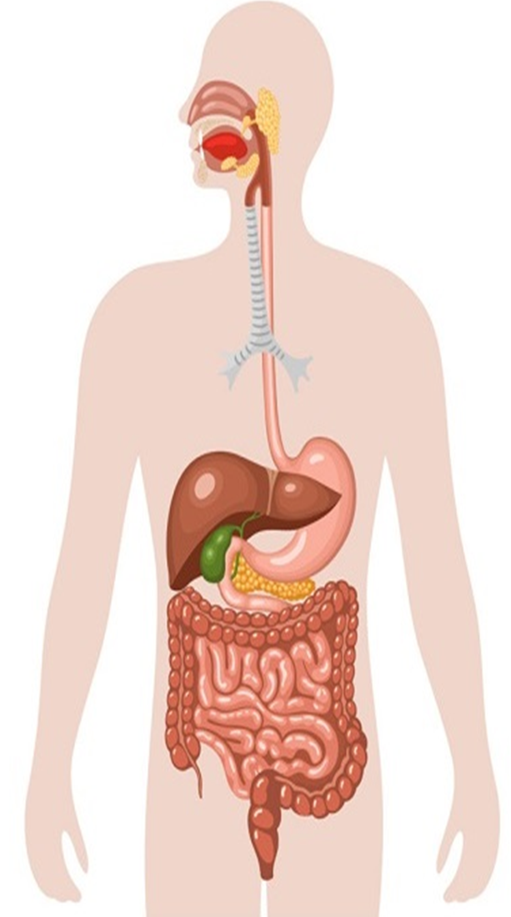

TẬP LÀM BÁC SĨ
2. Đau bụng vùng hạ sườn phải kèm theo vàng da, vàng mắt…
1. Đau bụng bên trái kèm theo ợ hơi, ợ chua, đau thay đổi khi đói và khi no…
3. Đau bụng vùng quanh rốn?
Dạ dày
Gan, túi mật
Rối loạn tiêu hóa, đại tràng co thắt

Slide 6
BÀI 32: DINH DƯỠNG VÀ TIÊU HOÁ Ở NGƯỜI
4/ Một số bệnh về đường tiêu hoá
Các nhóm thảo luận và trình bày vào bảng nhóm. (5 phút)
Sau 5 phút, giáo viên bốc thăm hai nhóm bất kì lên trình bày. Các nhóm còn lại nhận xét, chấm chéo.
GV chia lớp thành 8 nhóm
+ Nhóm 1, 2, 3, 4: trả lời câu 1,2
+ Nhóm 5, 6, 7, 8: trả lời câu 3,4
Câu 1. Quan sát Hình 32.2, thảo luận về các giai đoạn hình thành lỗ sâu răng.
Câu 2. Đề xuất một số biện pháp giúp phòng, chống sâu răng và các việc nên làm để hạn chế những ảnh hướng tới sức khoẻ khi đã bị sâu răng.
Câu 3. Người bị viêm loét dạ dày – tá tràng nên và không nên sử dụng các loại thức ăn, đồ uống nào? Em hãy kể tên và giải thích.
Câu 4. Dựa vào thông tin trên em hãy nêu các biện pháp bảo vệ hệ tiêu hóa và cơ sở khoa học của các biện pháp đó.

Slide 7
BÀI 32: DINH DƯỠNG VÀ TIÊU HOÁ Ở NGƯỜI
4/ Một số bệnh về đường tiêu hoá
Câu 1.
Giai đoạn l: Triệu chứng ban đầu là răng đổi màu ở một vài vùng trên mặt nhai hoặc kế giữa hai răng. Lúc này người bệnh chưa cảm thấy đau hay buốt.
Giai đoạn 2: Những vùng đổi màu trên răng biến đổi thành màu sắc tối hơn (màu nâu hoặc màu đen). Lỗ sâu ở răng xuất hiện.
Giai đoạn 3: Lỗ sâu răng tăng dần kích thước, có thể toàn bộ mặt nhai. Người bệnh cảm thấy khó chịu, đau khi thức ăn bám vào lỗ sâu, cảm thấy buốt khi ăn thức ăn nóng hoặc lạnh.
Giai đoạn 4: Tuỷ răng đã bị viêm, người bệnh bị đau răng kéo dài, cường độ đau gia tăng. Khi bị viêm tủy thì việc điều trị sẽ kéo dài và tốn kém. Nếu không chữa tủy thì bệnh sẽ diễn biến nghiêm trọng hơn, có thể dẫn đến vỡ cụt thân răng, mất chức năng của răng.
Bên cạnh đó, khi bị sâu răng, hơi thở của người bệnh còn có mùi hôi.

Slide 8
BÀI 32: DINH DƯỠNG VÀ TIÊU HOÁ Ở NGƯỜI
4/ Một số bệnh về đường tiêu hoá
Câu 2. Các biện pháp phòng, chống sâu răng:
- Đánh răng đúng cách buổi sáng sau khi ngủ dậy và buổi tối trước khi đi ngủ.
- Lấy sạch mảng bám trên răng,
- Hạn chế ăn đồ ngọt, vệ sinh răng sạch sẽ sau khi ăn.
- Khám răng định kỳ 4 đến 6 tháng một lần.
Các việc nên làm để hạn chế những ảnh hưởng tới sức khoẻ khi đã bị sâu răng:
- Hạn chế ăn đồ quá nóng hoặc quá lạnh.
- Vệ sinh răng miệng đúng cách (đánh răng, súc miệng bằng các dung dịch vệ sinh răng miệng).
- Điều trị vùng răng bị sâu ngay khi phát hiện.

Slide 9
BÀI 32: DINH DƯỠNG VÀ TIÊU HOÁ Ở NGƯỜI
4/ Một số bệnh về đường tiêu hoá
Câu 3:
- Người bị viêm loét dạ dày – tá tràng nên sử dụng các loại thức ăn, nước uống như: cơm mềm, chuối, nước ép táo, sữa chua, rau củ màu đỏ và xanh đậm, ngũ cốc, trà thảo dược, nghệ và mật ong…Vì đây là những thực phẩm giàu vitamin và khoáng chất, có tác dụng bảo vệ niêm mạc dạ dày, giúp cho việc chữa lành các vết loét hoặc có khả năng giúp giảm tiết acid.
- Người bị viêm loét dạ dày – tá tràng không nên sử dụng: các đồ uống có cồn (rượu, bia, cà phê,…); các gia vị cay nóng (ớt, tiêu,…); đồ ăn chiên xào nhiều dầu mỡ; trái cây chua; nước ngọt, đồ uống có ga,… Vì đây là những thực phẩm dễ gây tổn thương đến niêm mạc dạ dày, làm tăng acid dạ dày, đầy bụng, khó tiêu,…

Slide 10
BÀI 32: DINH DƯỠNG VÀ TIÊU HOÁ Ở NGƯỜI
4/ Một số bệnh về đường tiêu hoá
Câu 4. Các biện pháp bảo vệ hệ tiêu hóa và cơ sở khoa học của các biện pháp
Biện pháp | Cơ sở khoa học
Ăn chậm nhai kĩ, ăn đúng giờ, đúng bữa, hợp khẩu vị; tạo bầu không khí vui vẻ thoải mái khi ăn; sau khi ăn cần có thời gian nghỉ ngơi hợp lí. | Giúp thuận lợi cho quá trình tiêu hóa cơ học và tiêu hóa hóa học được hiệu quả.
Có chế độ dinh dưỡng hợp lí, xây dựng thói quen ăn uống lành mạnh. | Đảm bảo đủ chất dinh dưỡng, tránh cho các cơ quan tiêu quá phải làm việc quá sức.
Ăn uống hợp vệ sinh, ăn chín uống sôi, vệ sinh răng miệng sạch sẽ. | Tránh các tác nhân gây hại cho các cơ quan tiêu hóa.
Uống đủ nước; tập thể dục thể thao phù hợp. | Giúp cho cơ thể và hệ tiêu hóa khỏe mạnh.

Slide 11

BÀI 32: DINH DƯỠNG VÀ TIÊU HOÁ Ở NGƯỜI
4/ Một số bệnh về đường tiêu hoá
Biện pháp phòng tránh: vệ sinh cơ thể sạch sẽ, rửa tay thường xuyên, đánh răng đúng cách 2 lần/ngày, có chế độ ăn uống nghỉ ngơi hợp lí…

Slide 12

THANK YOU AND SEE YOU AGAIN

